Slide 1
Su Satış Otomasyonu

Slide 2
Projede bir su satış firmasının müşteri bilgilerini kaydetme, müşteriler üzerinden sipariş alma ve güncel siparişlerin takibi hedeflenmiştir.
Kullanıcı girişi, kontrol paneli, müşteri ekleme, müşteri düzenleme ve sipariş ekleme ekranları mevcuttur.
Kullanıcı giriş bilgileri, müşteri bilgileri ve sipariş bilgileri için veritabanında tablolar oluşturuldu.

Slide 3
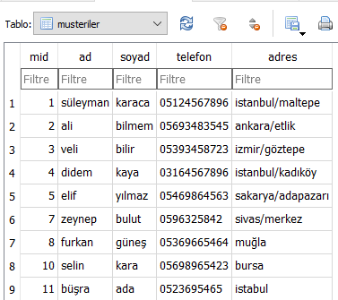
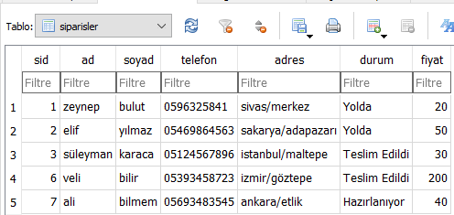
Sqlite Veritabanı : Müşteriler ve Siparişler için oluşturulan tablolar:

Slide 4
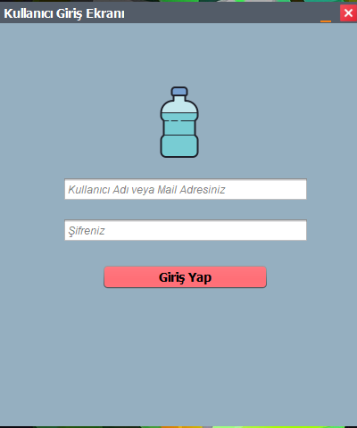
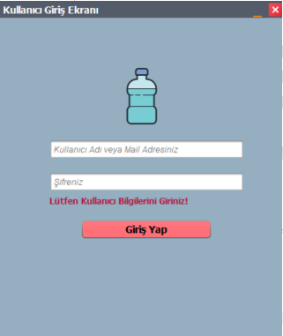
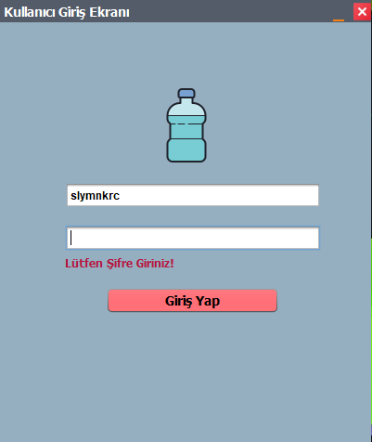
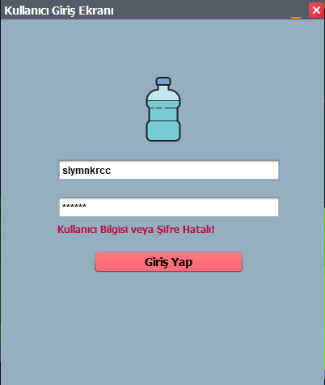
Uygulamanın ilk ekranında kullanıcı giriş paneli bulunuyor.
Kullanıcı giriş ekranı şekildeki gibidir. Burada alanların boş bırakılması, kullanıcı bilgilerinin yanlış girilmesi durumunda bir uyarı yazısı ekrana yazdırıldı.

Slide 5
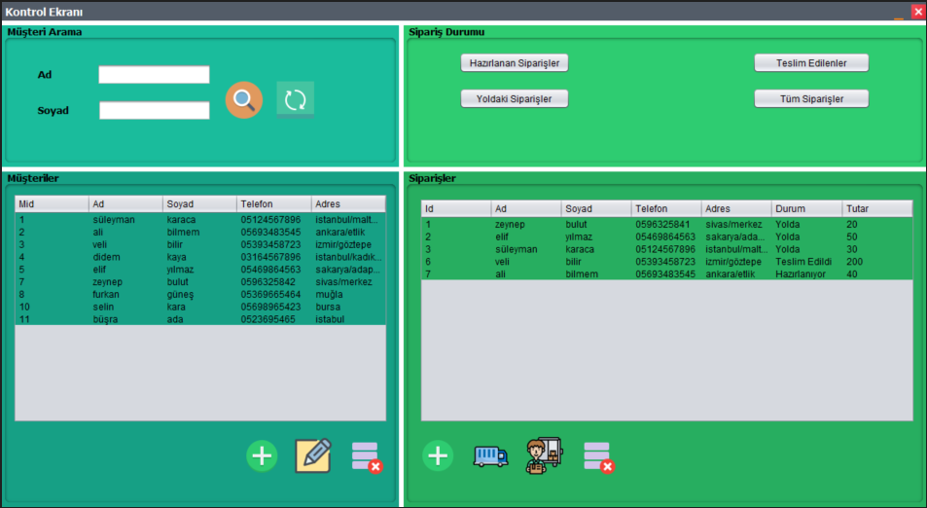
Kontrol ekranı ile müşteri ve siparişlerle ilgili işlemler gerçekleştirilir ve takip edilebilir.

Slide 6
Ekranı detaylı olarak incelersek sol üstteki Müşteri Arama alanı ile müşteri ad/soyad bilgileri girilerek veritabanından müşteri sorgu-
ması yapılır. Arama butonu ile arama yapılır. Yenileme butonu ile aranan müşteri bilgileri tablodan ve ekrandan temizlenir.
Sol attaki Müşteriler alanında veritabanına kayıtlı olan tüm müşteriler görüntülenir. Bu alanda altta bulunan butonlar yardımı ile
sırası ile müşteri ekle/düzenle/sil aksiyonları çalışır.
Sağ üstteki Sipariş Durumu ile güncel siparişler görüntülenebilir. Aynı zamanda filtreleme yapılabilir. Mesela ‘Yoldaki Siparişler’ butonuna tıklandığında Siparişler tablosunda sadece Yolda Olan siparişler görüntülenir.
Sağ alttaki alanda ise Siparişler tablosu ve Sipariş işlem butonları vardır. Ekleme butonu ile yeni bir sipariş eklenir. Kargo butonu ile sipariş durumu Yolda olarak, teslim edildi butonu ile de sipariş durumu Teslim Edildi olarak güncellenir. Sil butonu ile seçilen sipariş iptal edilebilir.

Slide 7
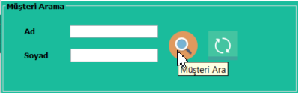
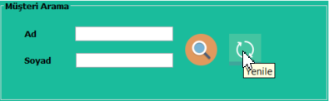
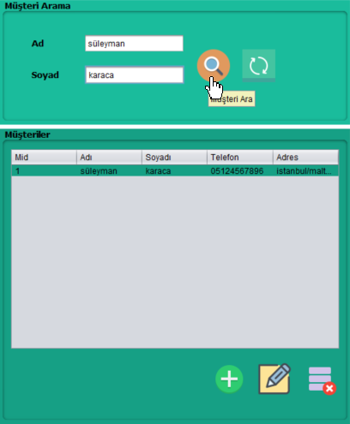
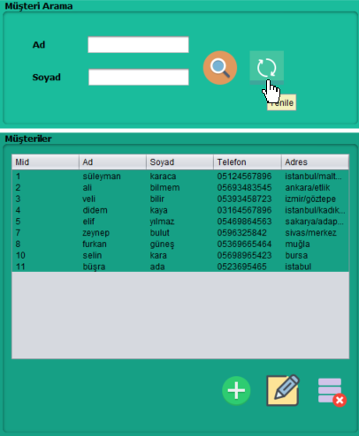
Müşteri arama alanında sadece ad, sadece soyad ve hem ad hem soyad bilgisi girerek arama yapabilirsiniz.
Müşteri Ara butonu veritabanından ilgili müşteriyi Müşteriler tablosuna yansıtır.
Yenile butonu ile de Müşteri Arama alanındaki yazılı bilgileri temizleyebilir ve Müşteriler tablosundaki tüm bilgileri geri getirirsiniz.

Slide 8
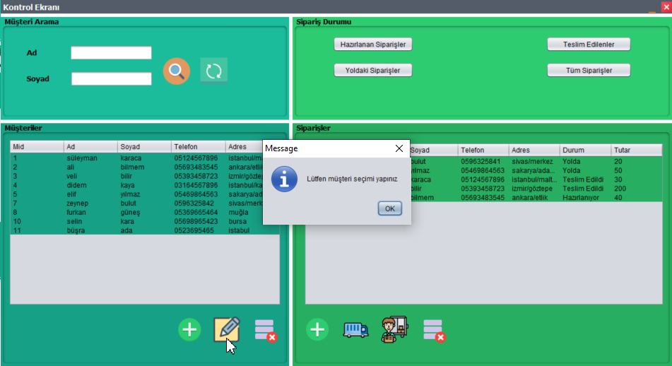
Müşteri bilgisi düzenlenmek ya da silinmel istendiğinde Müşteriler tablosundan ilgili müşteri seçilmiş olmalıdır. Aksi durumda ekrana bir uyarı penceresi açılır.

Slide 9
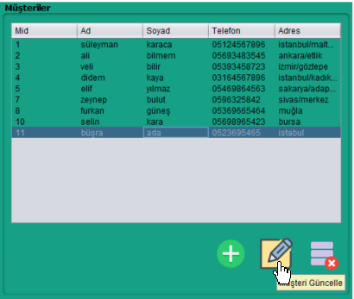
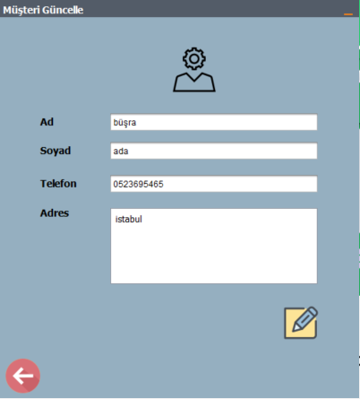
Müşteriler tablosundan müşteri seçildikten sonra güncelle butonuna basılırsa yeni bir ekran açılır. Bu ekranda zaten veritabanında kayıtlı olan müşteri bilgileri kutulara otomatik getirilir. Değiştirilmek istenen alanlar değişildikten sonra kaydet butonu müşteri bilgileri güncellenir.

Slide 10
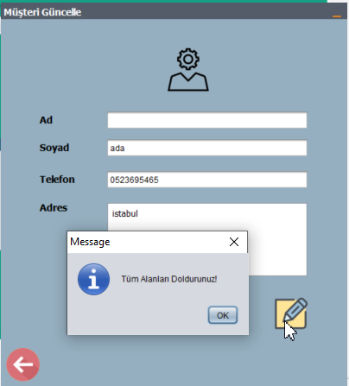
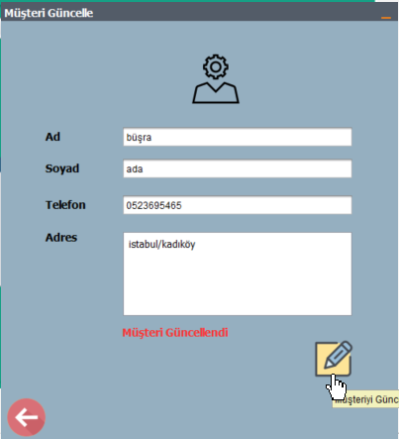
Müşteri güncelle ekranında boş alan bırakılırsa
Ekrana uyarı gelir ve güncelleme işlemi olmaz.
Değişiklik işlemi başarılı bir şekilde yapılırsa Müşteri Güncellendi şeklinde bir yazı altta belirir.

Slide 11
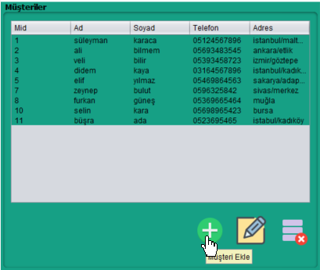
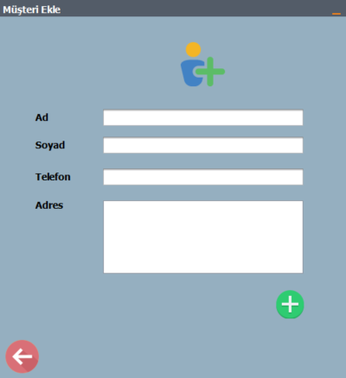
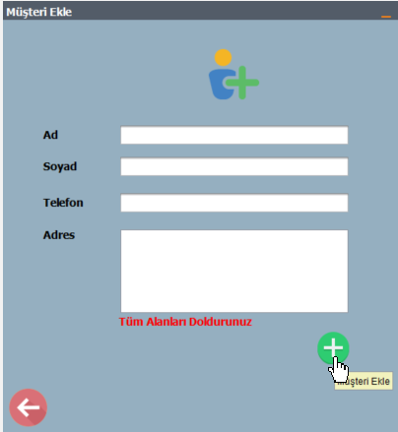
Müşteri Ekle butonu ile yeni bir pencere açılır. Bu pencerede müşteri bilgileri girilerek yeni müşteri eklenir.
Tüm alanlar dolu olmazsa yine bir uyarı ekranı açılır. Eğer aynı telefon numarasına sahip bir müşteri varsa sistem yine uyarı verir.

Slide 12
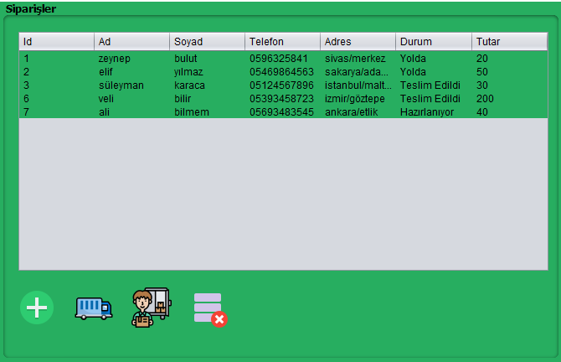
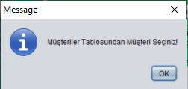

Mevcut siparişler ve bilgileri bu tabloda görüntülenir.
Alt taraftaki butonlardan sipariş işlemleri yapılır.
Sipariş eklemek için müşteriler tablosundan müşteri seçilmiş olması gerekli müşteri seçili değilse ekrana uyarı verilir.

Slide 13
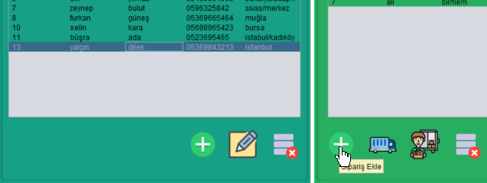
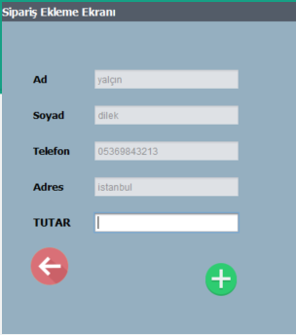
Müşteriler tablosundan sipariş alınacak müşteri seçildikten sonra sipariş ekle butonuna basabiliriz.
Sipariş Ekleme Ekranına seçilen müşterinin bilgileri otomatik olarak gelir ve bu alanlarda değişiklik yapılmasına izin verilmez.
Tutar bilgisi girilerek sipariş ekle butonu ile işlem tamamlanır .

Slide 14



Siparişin bilgileri yine bu ekrandan değiştirilir. Burada dikkat edilmesi gereken şey önce işlem yapılacak sipariş seçilmiş olmalıdır, seçim yoksa yine uyarı verilir.
Sipariş Yola Çıktı butonu ile Hazırlanan sipariş durumu Yolda şeklinde değişir.
Sipariş Teslim Edildi butonu ile Yolda sipariş durumu Teslim Edildi şeklinde değişir.
Silinmek istenen sipariş varsa seçilerek silinebilir.

Slide 15
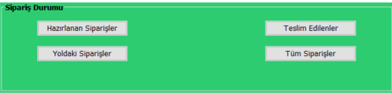
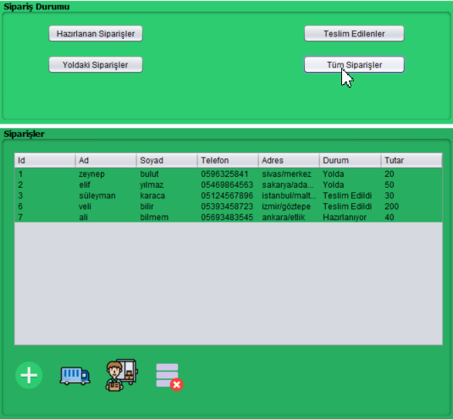
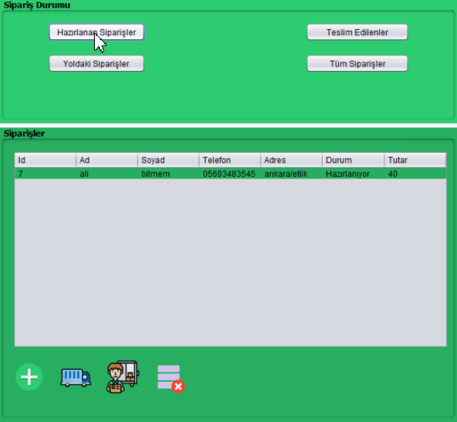
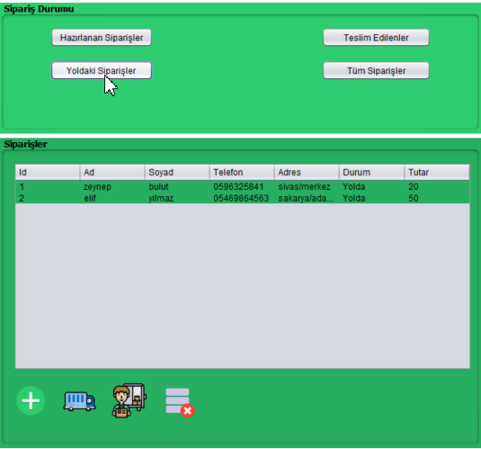
Sipariş Durumu bölümü ile siparişler tablosu filtrelenebilir.

